Slide 1
Optimisation de l’utilisation des méthodes contraceptives dans la ville de Lubumbashi
Matungulu Matungulu Charles

Slide 2
Plan de présentation
1. Introduction
2. Méthodes
3. Résultats et Discussion
4. Conclusion
5. Etapes suivantes

Slide 3
1. Introduction
PF= composantes essentielles des SSP et de SRP, visant à améliorer la santé de la mère, du nné et de l’enfant, par la de la morbidité et de la mortalité dans ces catégories, ainsi que la transmission du VIH/SIDA (OMS et USAID, 2008).
La PF offre un potentiel déterminant dans l’atteinte des ODD

Slide 4
1. Introduction
Question du genre
Mortalité maternelle (29%) et morbidité
(Ahmed S. et al, 2012)
Mortalité infantile (10%) et morbidité
Croissance démographique
PF
(Osotimehim B., 2012)
Santé des Jeunes et adolescents
VIH/SIDA
Environnement

Slide 5

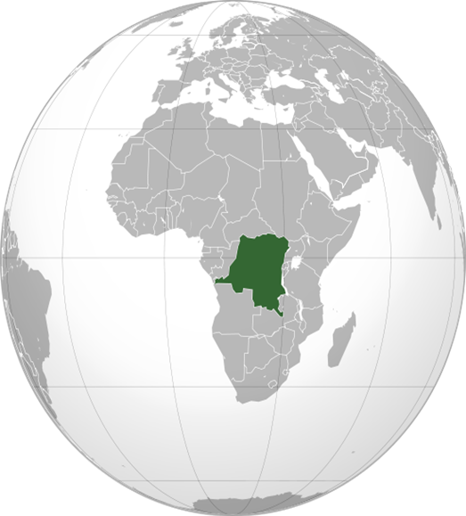
1. Introduction
Prévalence contraceptive: 8% (pays); 15% (Urbain)
Prévalence contraceptive: 8% (pays); 15% (Urbain)
Besoin non satisfait en PF: 28%
Mortalité Maternelle: 846
RDC et PF
EDS RDC II 2013-2014
Lubumbashi
Taux de croissance: 3%
Taux de croissance: 3%
ISF: 6,6 enfants
ISF: 6,6 enfants
Mortalité Infantile:97‰
Mortalité Infantile:97‰

Slide 6
1. Introduction
Question de recherche
Comment augmenter la prévalence contraceptive dans la ville de Lubumbashi ?
Hypothèse de recherche
Il y a des facteurs liés à la demande et à l’offre des méthodes contraceptives dont la promotion et la suppression pourra augmenter leur utilisation dans la ville de Lubumbashi.

Slide 7
1. Introduction
Objectif Général:
Augmenter l’utilisation des méthodes contraceptives modernes dans la ville de Lubumbashi

Slide 8
1. Introduction
Objectif spécifiques:
Déterminer la prévalence contraceptive chez les femmes en union maritale;
Déterminer les moyens utilisés par les jeunes célibataires pour éviter les grossesses ;
Evaluer la disponibilité et la qualité de service de planification familiale dans les formations sanitaires ;
Déterminer la disponibilité et le coût des contraceptifs dans les points de vente des médicaments;
Déterminer les barrières à l’utilisation des méthodes contraceptives ;
Identifier les goulots d’étranglement à l’offre des services de Planification Familiale à Lubumbashi.

Slide 9
2.Méthodes
Prévalence et déterminants PF
Augmenter la prévalence contraceptive
1ère Etude transversale
2ème Etude descriptive transversale
4ème E. Descriptive transversale
5ème Etude de Cas
^{3ème} Etude descriptive transversale
6ème
Etude de Cas
Prévalence contraceptive augmentée
Analyse goulot d’étranglement
Disponibilité et qualité service PF
Offre innovée des méthodes
Raisons profondes de non adhésion
Disponibilité MC (Points de vente)
Jeunes et PF

Slide 10
2.Méthodes Tableau I. Aperçu des études
Type d’études | Approche | Population | Taille d’échantillon | Technique/Outil de collecte
E. transversale à visée analytique | Quantitative | Femmes de 15-49 ans | 1096 | Questionnaire
E. descriptive transversale | Quantitative | FOSA | 570 (exhaustif) | Questionnaire, observation
E. descriptive transversale | Quantitative | Points de vente de médicament | 899 (exhaustif) | Questionnaire
E. descriptive transversale | Quantitative | jeunes filles étudiantes | 413 | Questionnaire
Etude de cas | Qualitative | Femmes de 15-49 ans | Femmes de 15 à 49 ans | Guide d’entretien, Focus group
Etude de cas | Qualitative | Services de PF | Acteurs des services de PF | Guide d'entretien

Slide 11
3. Résultats et discussion
Prévalence et déterminants PF
Augmenter la prévalence contraceptive
1ère Etude transversale
2ème Etude descriptive transversale
4ème E. Descriptive transversale
5ème Etude de Cas
^{3ème} Etude descriptive transversale
6ème
Etude de Cas
Prévalence contraceptive augmentée
Analyse goulot d’étranglement
Disponibilité et qualité service PF
Offre innovée des méthodes
Raisons profondes de non adhésion
Disponibilité MC (Points de vente)
Jeunes et PF

Slide 12
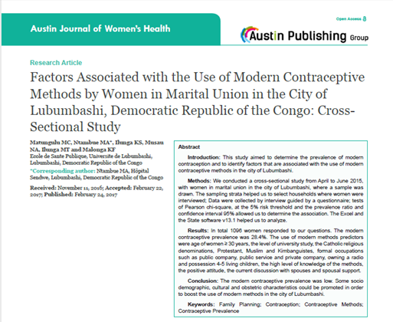
3. Résultats et discussion

Slide 13
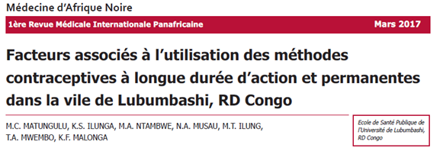
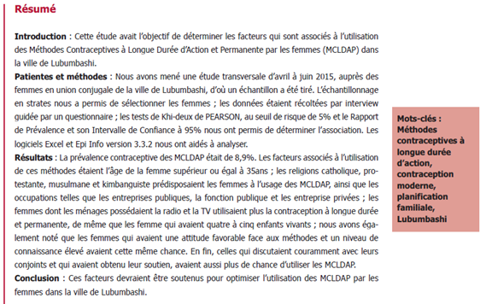
3. Résultats et discussion

Slide 14
3. Résultats et discussion
Prévalence contraceptive à Lubumbashi: 28,4%
Déterminants: âge de la femme ≥ 30 ans, niveau d’étude universitaire, occupations formelles telles que l’entreprise publique, fonction publique et l’entreprise privée, possession de 4 à 5 enfants vivants, niveau de connaissance élevé des méthodes, attitude favorable, discussion courante avec le conjoint et le soutien du conjoint
Kinshasa: 19%; 14,6% en milieu urbain(EDS II 2013-2014)

Slide 15
3. Résultats et discussion
Prévalence et déterminants PF
Augmenter la prévalence contraceptive
1ère Etude transversale
2ème Etude descriptive transversale
4ème E. Descriptive transversale
5ème Etude de Cas
^{3ème} Etude descriptive transversale
6ème
Etude de Cas
Prévalence contraceptive augmentée
Analyse goulot d’étranglement
Disponibilité et qualité service PF
Offre innovée des méthodes
Raisons profondes de non adhésion
Disponibilité MC (Points de vente)
Jeunes et PF

Slide 16
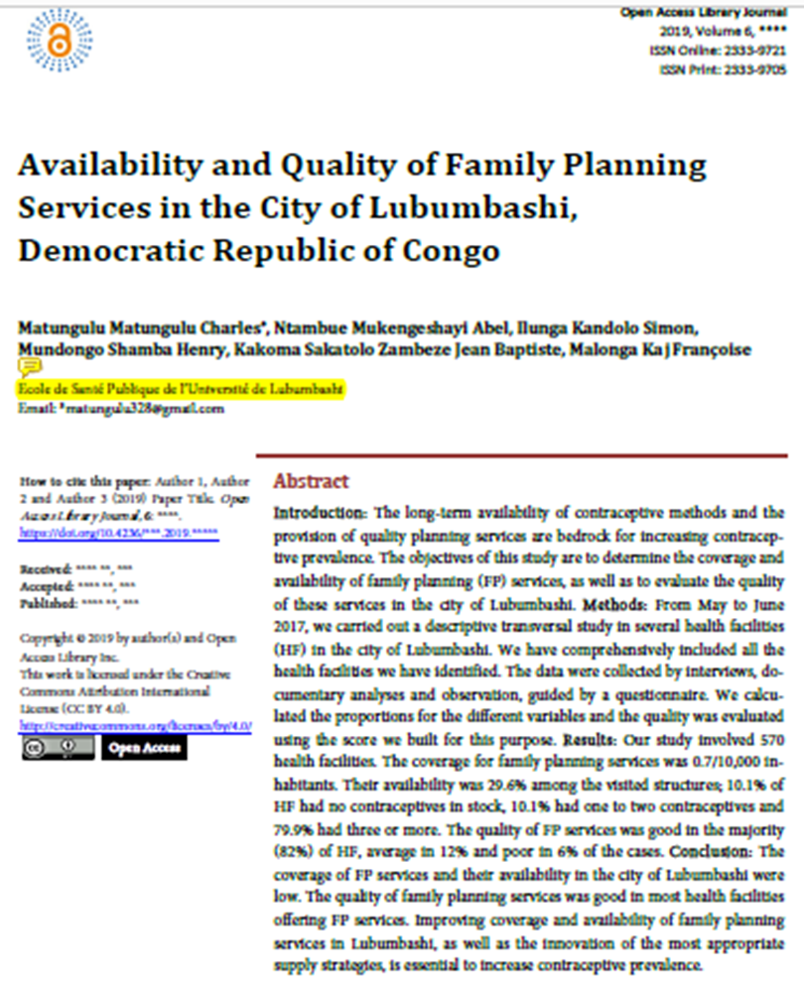
3. Résultats et discussion

Slide 17
3. Résultats et discussion
Faible
Couverture en services PF: 0,7/10 000 Hab VS 2,4/10 000 hab.
Faible
Disponibilité des services PF: 29,6% (169/570)
1,5/10 000 habitant en 2006 (Chenge et al,2010)
Malawi:84%; Kenya: 88%; Haïti: 84% (Fallon JB, 2017)

Slide 18
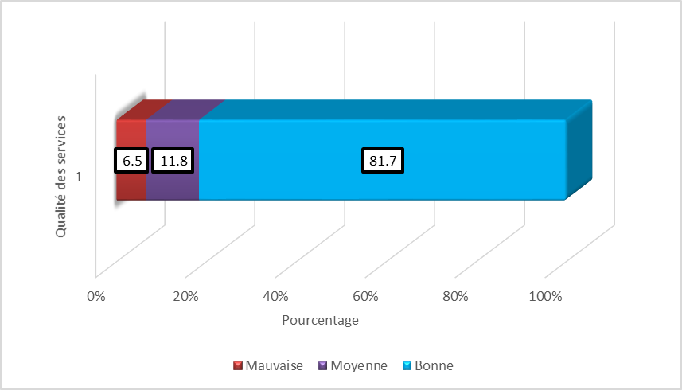
3. Résultats et discussion
Figure 1. Qualité de services de PF dans les FOSA à Lubumbashi
Kinshasa:44% de service de bonne qualité(Bertrand et al, 2014)

Slide 19
3. Résultats et discussion
91,7% de structures Etatiques offraient les services de bonne qualité contre 89,4% et 78,6% respectivement des structures confessionnelles et privées.

Slide 20
3. Résultats et discussion
Prévalence et déterminants PF
Augmenter la prévalence contraceptive
1ère Etude transversale
2ème Etude descriptive transversale
4ème E. Descriptive transversale
5ème Etude de Cas
^{3ème} Etude descriptive transversale
6ème
Etude de Cas
Prévalence contraceptive augmentée
Analyse goulot d’étranglement
Disponibilité et qualité service PF
Offre innovée des méthodes
Raisons profondes de non adhésion
Disponibilité MC (Points de vente)
Jeunes et PF

Slide 21
3. Résultats et discussion
Fig1. Disponibilité des méthodes contraceptives dans les pharmacies

Slide 22
3. Résultats et discussion Tableau II. Méthodes Disponibles
Méthode contraceptive | Disponibilité en stock (n=899)
 | Oui | %
Préservatif masculin | 749 | 83,3
Préservatif féminin | 202 | 22,5
Pilule | 501 | 55,7
Pilule d’urgence | 514 | 57,2
Injectables | 290 | 32,3
Implant | 32 | 3,6
DIU | 38 | 4,2
Spermicide | 20 | 2,2
Diaphragme | 13 | 1,5
Collier du cycle | 30 | 3,3

Slide 23
3. Résultats et discussion
Prévalence et déterminants PF
Augmenter la prévalence contraceptive
1ère Etude transversale
2ème Etude descriptive transversale
4ème E. Descriptive transversale
5ème Etude de Cas
^{3ème} Etude descriptive transversale
6ème
Etude de Cas
Prévalence contraceptive augmentée
Analyse goulot d’étranglement
Disponibilité et qualité service PF
Offre innovée des méthodes
Raisons profondes de non adhésion
Disponibilité MC (Points de vente)
Jeunes et PF

Slide 24
3. Résultats et discussion Tableau III. Profil Des Jeunes
Variable | %(n=413) | Moyenne ±ET
Antécédents des rapports sexuels (Oui) | 33,3
Age aux 1ers rapports |  | 19,2±2,3 ans (16 ans;27 ans)
Possession d’un partenaire sexuel (Oui) | 33,2
Gestité (1 et plus) | 7
Raison de la grossesse (Ignorance des MC) | 50
Parité (1 et plus) | 6,5
Avortement (Oui)n=29 | 13,8

Slide 25
3. Résultats et discussion Tableau III. Information sur les méthodes contraceptives
Variables | %
Information sur les méthodes (Oui) | 66,0
Sources d’information (Ami/copains/copine) | 30,4
Méthodes connues (oui)
Préservatif masculin | 59,3
Préservatif féminin | 40,4
Pilule | 18,2
calendrier | 37,8
Utilisation d'une MC par les jeunes | 13,3
Utilisation d'une MC parmi les jeunes sexuelement actives | 40,1
6% chez les jeunes (MICS-RDC, 2010)

Slide 26
4. Conclusion et perspectives
Faibles couverture et disponibilité en services PF/MC
Faible prévalence contraceptive
Amélioration de la couverture et disponibilité des services PF/MC et l’offre innovée des MC
Prévalence contraceptive boostée

Slide 27
5. Etapes suivantes
Prévalence et déterminants PF
Augmenter la prévalence contraceptive
1ère Etude transversale
2ème Etude descriptive transversale
4ème E. Descriptive transversale
5ème Etude de Cas
^{3ème} Etude descriptive transversale
6ème
Etude de Cas
Prévalence contraceptive augmentée
Analyse goulot d’étranglement
Disponibilité et qualité service PF
Offre innovée des méthodes
Raisons profondes de non adhésion
Disponibilité MC (Points de vente)
Jeunes et PF

Slide 28
Merci

